Slide 1
В Яндекс.Лицее нет поиска по задачам...
...Поэтому я его сделал

Slide 2
Lyceum Search
Жданов Игорь Денисович

Slide 3
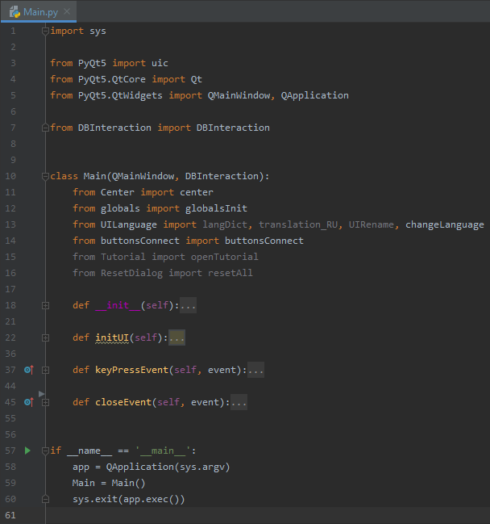
В Main.py загружается интерфейс

Slide 4
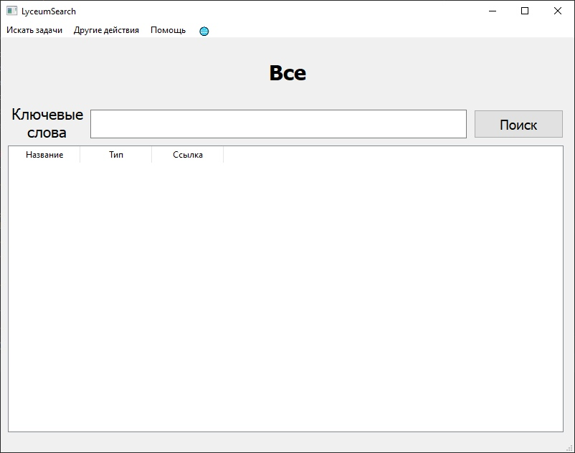

Slide 5
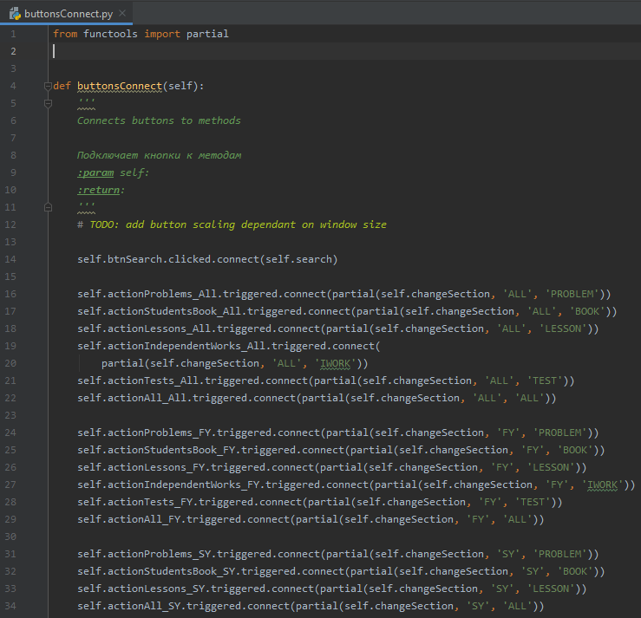
buttonsConnect Подключает все меню и кнопки к методам
Их там много...

Slide 6
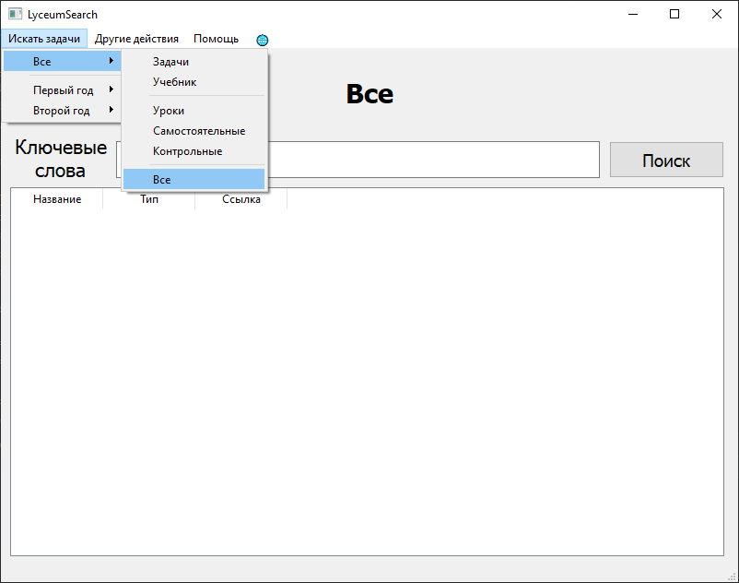

Slide 7
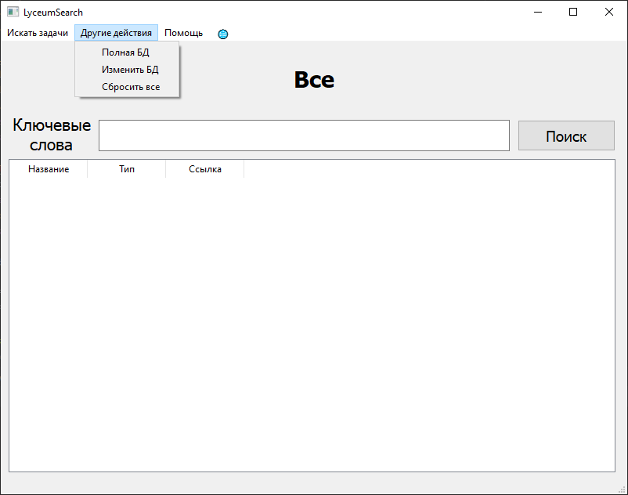

Slide 8
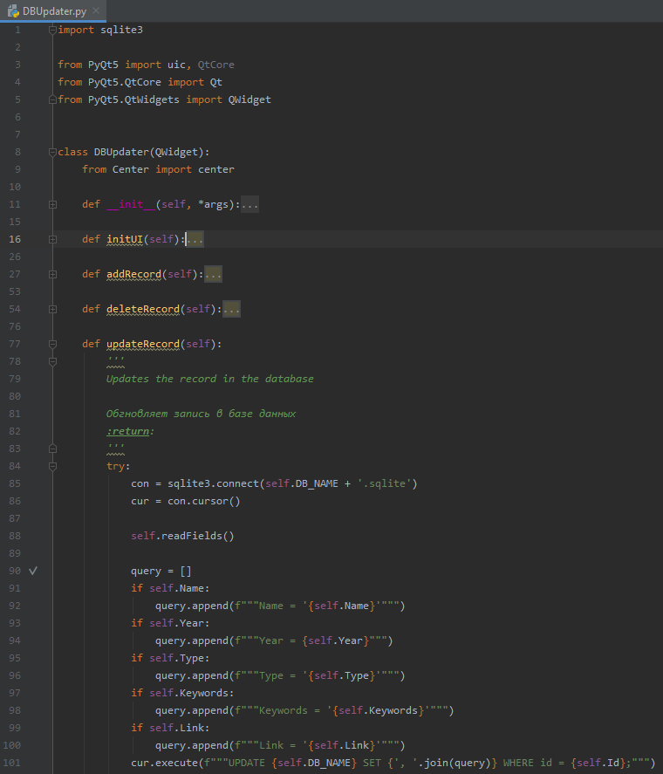
DBUpdater
Это интерфейс для работы с БД

Slide 9
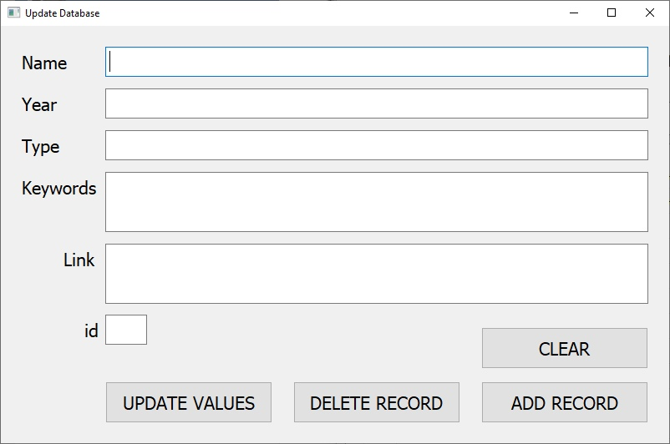

Slide 10
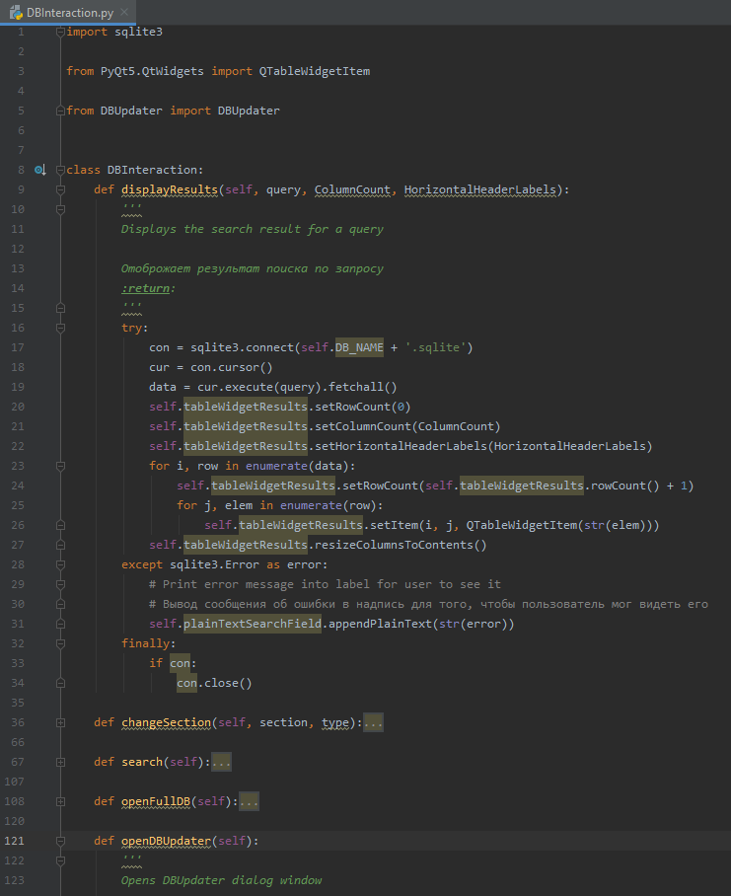
Класс DBInteraction
отвечает за общение
с БД

Slide 11
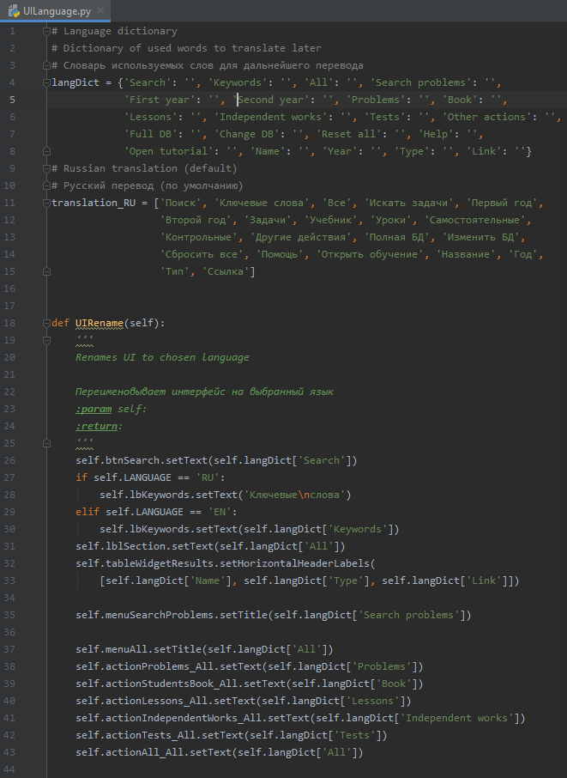
В UILanguage происходит работа с языком интерфейса
(Есть английский, можно загрузить свой)

Slide 12
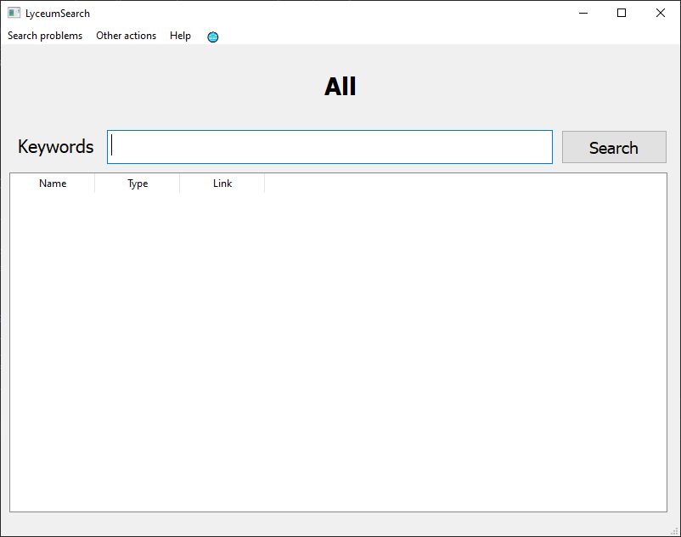

Slide 13
Приложение работает
Что можно добавить?

Slide 14
50
Задач сейчас в базе данных, в системе их гораздо больше

Slide 15
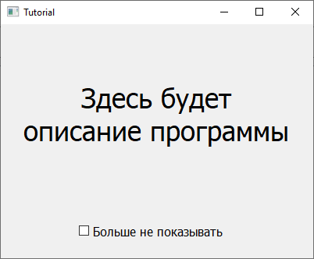
Обучения
Пока что нет

Slide 16
Но это не повод сдаваться!

Slide 17
Подробней все написано
Здесь

